Slide 1
UNIVERSIDAD TÉCNICA DE MACHALA
UNIDAD ACADÉMICA DE CIENCIAS EMPRESARIALES
CARRERA DE ECONOMIA MENCIÓN GESTIÓN EMPRESARIAL
INFORMÁTICA BÁSICA
Tema:
Clasificación de las TIC´S.
Estudiantes:
Maryuri Salinas
Celena Medina Shirley Aguacondo
Gabriela García
Katherine Reyes.
Docente: Klever Loayza.
Machala – El Oro 2015

Slide 2

Definición de TIC´S
Son instrumentos de pensamiento y cultura.
Expanden nuestras habilidades intelectuales.
Son elementos didácticos, educativos y herramientas intelectuales..

Slide 3

Importancia
Se necesitan para la gestión de la información, el uso de ordenadores, entre otras.
Elevan la calidad del proceso educativo.
Ayudan a acceder y contribuir a las información.

Slide 4
Clasificación de las TIC
Medios Transmisivos
Buscan la entrega de mensajes
Medios Activos
Genera y afine sus ideas sobre el conocimiento a dicho objeto
*Demostradores de procesos
*Tutoriales para apropiación y afianzamiento
*Ejercitadores de reglas o principios
*Bibliotecas digitales, videotecas digitales, audio tecas
*Sitios en la red para recopilación y distribución
*Sistemas de automatización de patrones
*Modeladores de fenómenos
*Simuladores de procesos
*Sensores digitales de calor, sonido, velocidad, acidez
*Digitalizadores y generadores de imágenes
*Calculadoras portátiles, numéricas
*Juguetes electrónicos, mascotas electrónicas
*Sistemas expertos en un dominio de contenido

Slide 5
MEDIOS INTERACTIVOS Buscan el aprendizaje mediante diálogos. Juegos en la red Sistemas de mensajería Sistemas de correo electrónico
CHAPARRO2007
MARQUES2002
MASS MEDIA: comunicación que usa medios tecnológicos y poder comunicarse con la sociedad.
ESCRITOS: revistas, folletos
ELECTRICOS: tv, radio, ordenadores
MULTIMEDIA: informática multimedia on line.
TELEMATICA internet.
GALVIS 2004 señala que las tic se las esta reconociendo como medio de estudio
En las tecno solo cabe la informática ni tecnología sino también los medios de comunicación interpersonales y sociales

Slide 6
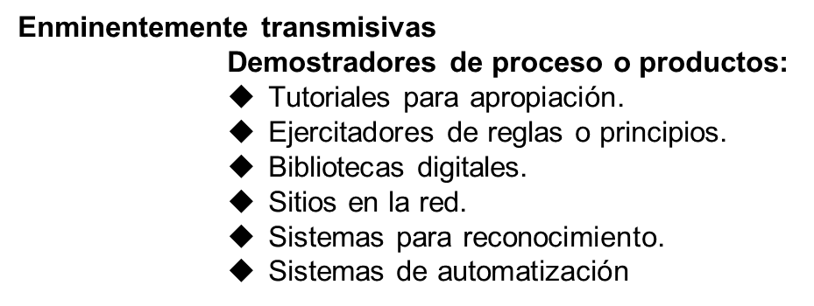

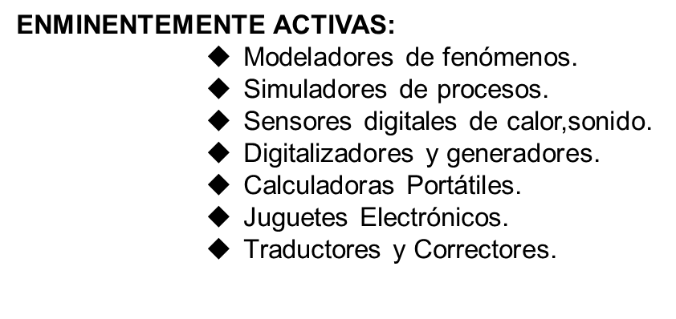
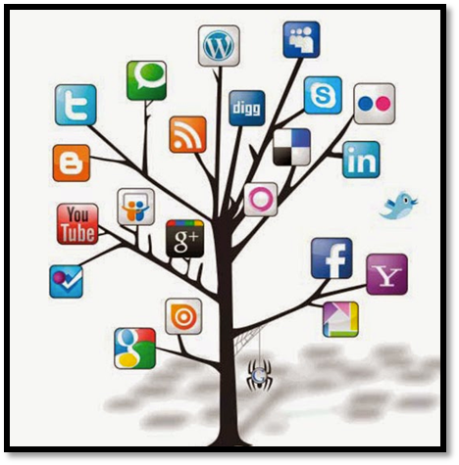
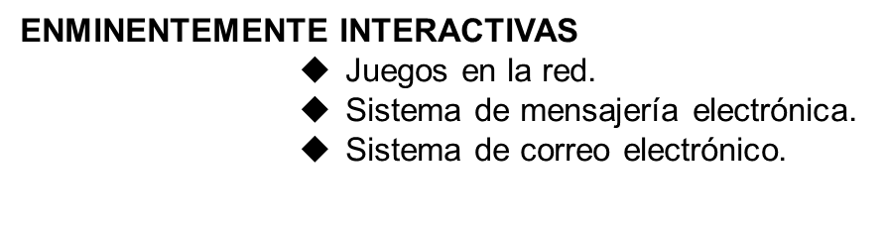

Slide 7
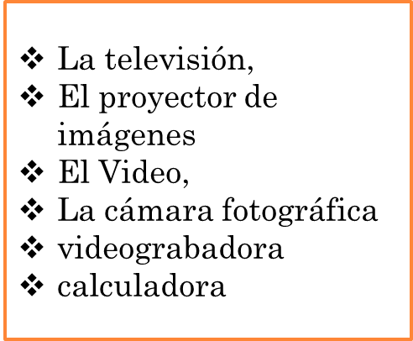



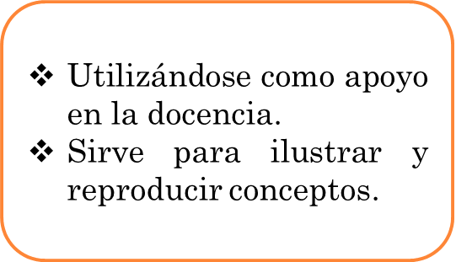
TIC TRADICIONALES

Slide 8
TIC EN LA INFORMÁTICA Y EN RED
WEB 1.O
Inicio de una nueva era de comunicación e informática.
Permite consultas de pagina red.
Nacen los primeros sitios de consulta especializados, páginas sociales, y de noticias tan comunes hoy día
WEB 2.0
Segunda comunidad de la WEB 1.0
Su Característica importante es su interactividad con el usuario.
Ofrece variedad de servicios.
Crean contenidos y aportan conocimientos.
WEB 3.0
También llamada WEB semántica.
Se desarrolla la inteligencia artificial, la Geoespacial y la WEB digital.
Se caracteriza por ser rápida, abierta, multimedia, social, fácil, distribuida, inteligente, comercial, tridimensional.

Slide 9
